Slide 1

SUBSECRETARIA DE POLITICAS Y GESTION PyME
PROGRAMAS
29 de Junio, 2016

Slide 2
OBJETIVOS SECRETARIA DE EMPRENDEDORES Y PyMEs
INNOVACION PRODUCTIVA
DESARROLLO DE CAPACIDADES
FORTALECER LA ASOCIATIVIDAD
DESARROLLO CULTURA E INDUSTRIA DEL CAPITAL EMPRENDEDOR
EMPRESAS FAMILIARES
ACCESO A MERCADOS REGIONAL Y GLOBALES

Slide 3
MARCO REGULATORIO
PAQUETE EJECUTIVO

Slide 4
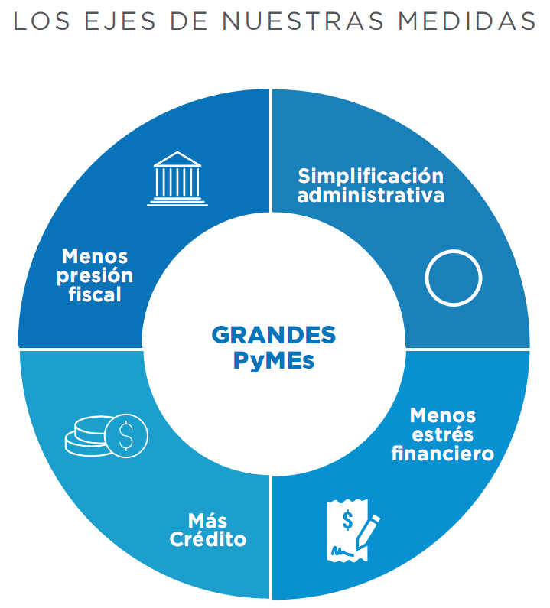
PAQUETE EJECUTIVO

Slide 5
REDUCCION PRESION FISCAL
PAGO DE IVA TRIMESTRAL
RG 3878/2016
JUNIO + JULIO + AGOSTO → SEPTIEMBRE
CERTIFICADO DE NO RETENCION DE IVA
AUTOMATICO PARA MICROEMPRESAS CON 2 SALDOS LD
PEQUEÑAS Y MEDIANAS T1 → TRAMITE FLEXIBLE
EL CERTIFICADO TIENE 6 MESES DE VALIDACION
RETENCIONES DE IVA Y GANANCIAS
SUBA DE UMBRALES DE RETENCION
+135% IVA
+400% GANANCIAS
LIQUIDACION DE DIVISAS
DE 180 A 365 DIAS

Slide 6
CLIMA DE NEGOCIOS
RESOLUCION 8/2016 IGJ (BA)
SUPRIME EXIGENCIA OBJETO SOCIAL UNICO (SA Y SRL)
ELIMINA RESTRICCION CAPITAL SOCIAL MINIMO (SRL)
RESOLUCION 9/2016 IGJ (BA)
MODIFICA HERRAMIENTA PARA AUMENTAR EL VALOR DEL PATRIMONIO NETO

Slide 7
MAS CREDITO
LINEA CREDITO INVERSION PRODUCTIVA
AUMENTO DE 14% AL 15,5% ($137 MIL MILLONES)
TASA 22%
CAPITAL DE TRABAJO
DESCUENTO DE CHEQUE Y VENTA DE FACTURA
AUMENTO DEL 30% AL 50%
CONTRIBUYENTES AFIP
PODRAN ACCEDER A CREDITO BANCARIO A CONDICION REGULAR ANTES DEL 31/12/2016
MI PRIMER CREDITO
INCLUSION FINANCIERA
TASA 16%

Slide 8
MARCO REGULATORIO
PAQUETE LEGISLATIVO

Slide 9
PRESION TRIBUTARIA
INCENTIVO FISCAL
PRESION TRIBUTARIA
COMPENSACION 100% IMPUESTO DEBITOS Y CREDITOS COMO PAGO A CUENTA DE GANANCIAS PARA MICRO Y PEQUEÑAS EMPRESAS
ELIMINACION DEL IMPUESTO A LA GANANCIA MINIMA PRESUNTA
INCENTIVO FISCAL A LA INVERSION
COMPUTO DEL 8% DE LA INVERSION A CUENTA DE PAGO DEL IMPUESTO A LAS GANANCIAS – HASTA 2% VENTAS
DEVOLUCION DEL IVA DE LAS INVERSIONES – CON CUPO DE $5 MIL MILLONES

Slide 10
FOMENTO AL FINANCIAMIENTO
OBLIGACIONES NEGOCIABLES
INCORPORA A LAS SRL PARA EMITIR OBLIGACIONES NEGOCIABLES
FOGAPYME
AMPLIA A ENTIDADES NO FINANCIERAS Y A INSTRUMENTOS EMITIDOS BAJO OFERTA PUBLICA
ELIMINA LIMITE DEL 25% PARA GARANTIAS DIRECTAS
REGIMEN DE BONIFICACION DE TASA
AMPLIA APLICACION DE CUPO A ENTIDADES NO FINANCIERAS Y PyMES QUE EMITAN BAJO OFERTA PUBLICA
SOCIEDAD GARANTICA RECIPROCA (SGR)
INCORPORA SANCIONES AL INCUMPLIMIENTO

Slide 11
REFORMAS MENORES
DEFINICION PyME
USO COMUN DE LA DEFINICION DE LA LEY
REGISTRO PyME
SE AMPLIA EL ALCANCE
REGISTRO CONSULTORES PyME
SE MEJORA SU DISEÑO
CREDITO FISCAL PARA CAPACITACION
SE PASA EL TOPE DE 8% A 30% BUSCANDO MEJORAR EL ALCANCE EN MICRO Y PEQUEÑAS EMPRESAS

Slide 12
PROGRAMAS PARA LOS EMPRENDEDORES

Slide 13
PROGRAMAS DE LA
SUBSECRETARÍA DE
EMPRENDEDORES
Motivación/Desarrollo de Capacidades
Identificación de la idea/Elaboración
proyecto
Academia Argentina Emprende
Club Emprendedor
Ciudades para emprender
Nodos de innovación social
Nueva empresa
PAC emprendedores
PAC incubadoras
Capital Semilla
Fondo de fondos
Aceleradoras
Promover la generación de más emprendedores
Acelerar el crecimiento de emprendimientos en marcha.
Desbloquear potencial
Promover la creación de empresas de alto impacto
Individuo
Emprendimiento
Nueva Empresa

Slide 14
FINANCIAMIENTO
CAPITAL SEMILLA: destinado a proyectos de estadios temprano
PAC
EMPRENDEDORES: asistencia técnica y adquisiciones
FONDO DE FONDOS: empresas de alto impacto
FORTALECIMIENTO DE INCUBADORAS: mayor representatividad

Slide 15
CAPACITACIONES
ACADEMIA ARGENTINA EMPRENDE:
Actividades de sensibilización abiertas
Formación de formadores
Desarrollo de las habilidades necesarias para emprender
Instancias presenciales y semi-presenciales

Slide 16
COMUNIDAD
CIUDADES PARA EMPRENDER: desarrollo de políticas emprendedoras con mesas de trabajo local.
CLUB EMPRENDEDOR: desarrollo de espacios de trabajo colaborativo. Equipamiento de nuevas tecnologías.
EVENTOS INCUBAR: fortalecimiento de incubadoras
ssemprendedores@produccion.gob.ar

Slide 17
PROGRAMAS PARA LAS PEQUEÑAS Y MEDIANAS EMPRESAS

Slide 18
CAPACITACION PyME
EN INSTITUCIONES
EN EMPRESA
A DISTANCIA
EN SEMINARIOS
A TRAVES DE CAMARAS SECTORIALES
CAPACITACION A MEDIDA

Slide 19
EXPERTOS PyME
INTERPRETAR LA NECESIDAD
DIAGNOSTICO
ELABORACION DE UN PLAN DE ACCION
ACOMPAÑAMIENTO EN IMPLEMENTACION
SEGUIMIENTO EN EL TIEMPO
AVAL PARA OTRAS HERRAMIENTAS
mogensenmagali@gmail.com

Slide 20
PROGRAMA DE APOYO A LA COMPETITIVIDAD
EMPRESAS
COBERTURA DE SISTEMAS DE GESTION
DISEÑO DE PRODUCTO
APOYO A ESTRATEGIA DE MARKETING
IMAGEN CORPORATIVA
APOYO AL ACCESO A LA LEY DE SOFTWARE
infopac@producción.gob.ar

Slide 21
PROGRAMA DE APOYO A LA COMPETITIVIDAD
CLUSTERS
ASOCIATIVIDAD
BIENES DE CAPITAL
CAPACITACION TECNICA
DESARROLLO DE TECNOLOGIA
FORTALECIMIENTO DE LA CADENA DE VALOR
infopac@producción.gob.ar

Slide 22



PLAN
NACIONAL
DE CALIDAD
PyME
FOMENTAR LA CALIDAD COMO CULTURA Y BASE PARA EL DESARROLLO FUTURO, COMPETITIVIDAD LOCAL, ACCESO A LOS MERCADOS GLOBALES, CON FOCO EN PROCESOS, PRODUCTOS, RECURSOS HUMANOS Y MEDIO AMBIENTE
PRODUCTIVIDAD
SUSTENTABILIDAD
SEGURIDAD
GESTION RESPONSABLE Y SUSTENTABLE

Slide 23
FINANCIAMIENTO PARA LAS PEQUEÑAS Y MEDIANAS EMPRESAS

Slide 24
NO BANCARIZABLES
FONAPYME
FONAPYME
www.produccion.gob.ar/fonapyme
Director Nacional
Federico Zin
financiamiento@produccion.gob.ar

Slide 25
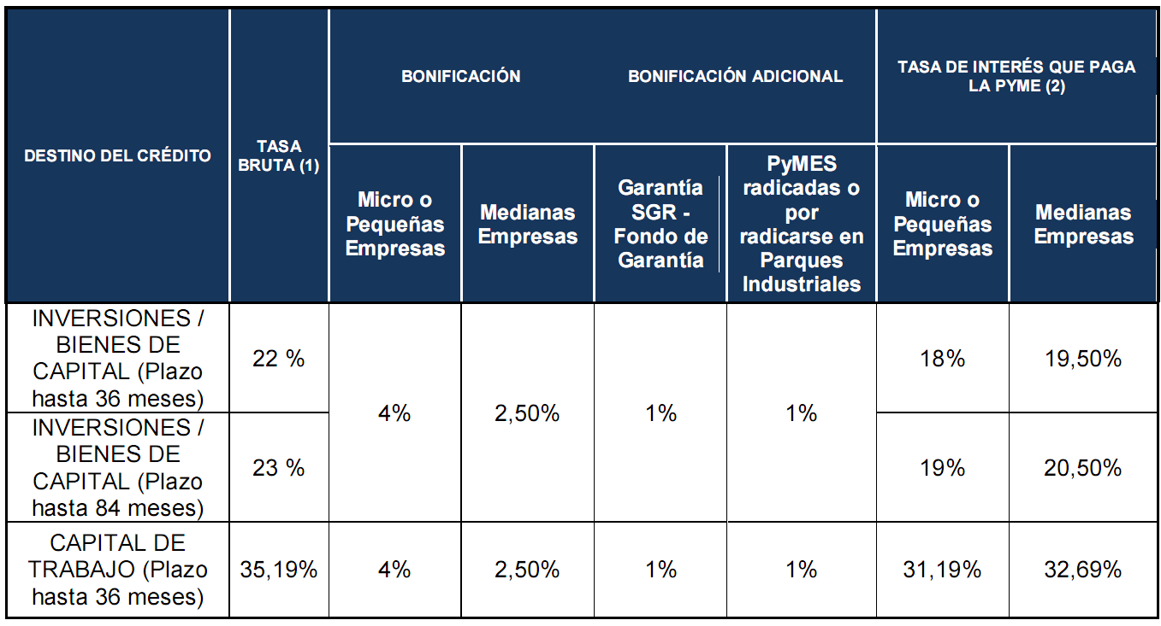
BONIFICACION DE TASA
REGIMEN BONIFICACION DE TASA
CONVENIO BANCO DE INVERSION Y COMERCIO EXTERIOR (BICE)
http://www.produccion.gob.ar/regimen-de-bonificacion-de-tasas/

Slide 26
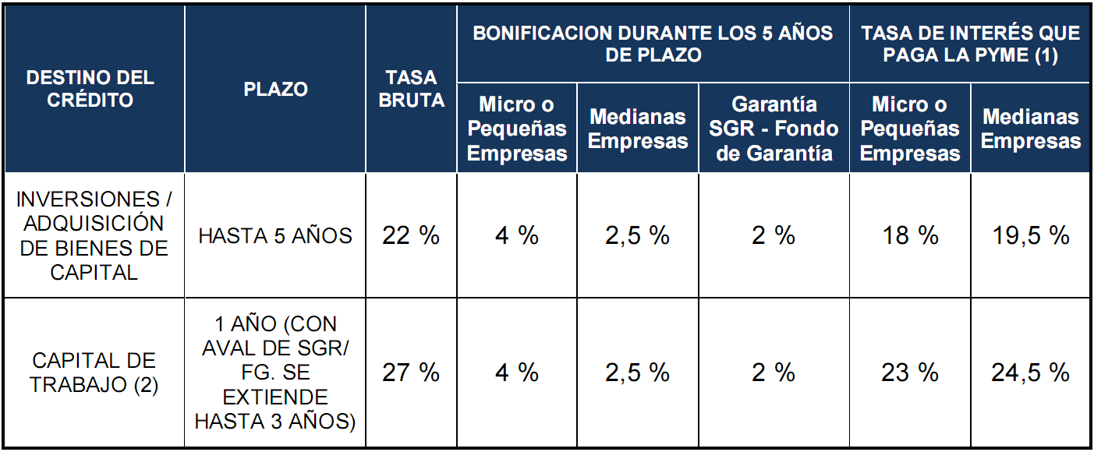
BONIFICACION DE TASA
REGIMEN BONIFICACION DE TASA
CONVENIO BANCO DE INVERSION Y COMERCIO EXTERIOR (BNA)
http://www.produccion.gob.ar/regimen-de-bonificacion-de-tasas/
Director Nacional
Federico Zin
financiamiento@produccion.gob.ar

Slide 27
CONTACTO
www.produccion.gob.ar
empresario@produccion.gob.ar
0800-333-7963
@damiantestori

